Slide 1
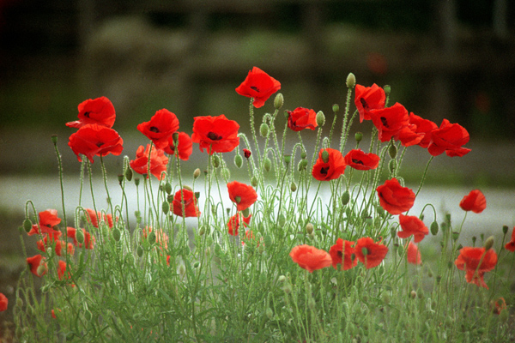
স্বাগতম

Slide 2
পরিচিতি
মোছাঃ মাহবুবা বেগম
সহকারী শিক্ষক
বিনঝাড় দাখিল মাদ্‌রাসা
আক্কেলপুর, জয়পুরহাট ।
শ্রেণিঃ ৭ম
বিষয়ঃ বাংলা ১ম
সময়ঃ ৪৫মিনিট

Slide 3
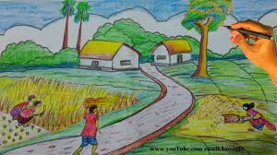
আমরা কি দেখতে পাচ্ছি?
কাগজ, তুলি, রঙ--
একটি ছবি
ছবিটি তৈরি করতে কী কী জিনিস দরকার হয়েছে?

Slide 4
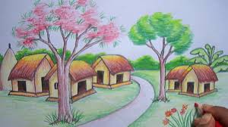
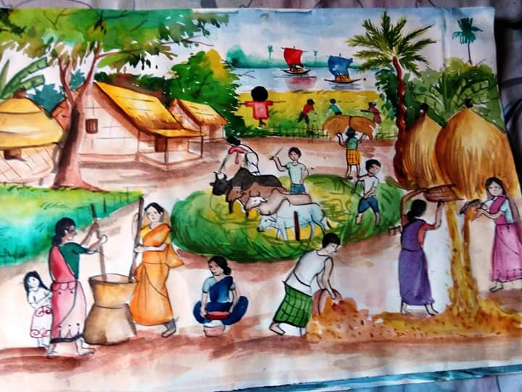
ছবির রং
হাশেম খান

Slide 5
শিখনফল
এ পাঠ শেষে শিক্ষার্থীরা-
1। নির্বাচিত অংশটুকু শুদ্ধ উচ্চারণে পড়তে পারবে।
2। নতুন শব্দগুলোর অর্থসহ বাক্য ও অনুচ্ছেদ গঠন করতে পারবে।
3। নির্বাচিত অংশটুকুর ভাবার্থ বিশ্লেষণ করতে পারবে।

Slide 6
সরব পাঠ
আদর্শ পাঠ

Slide 7
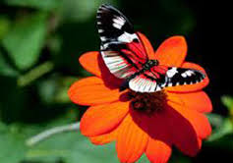
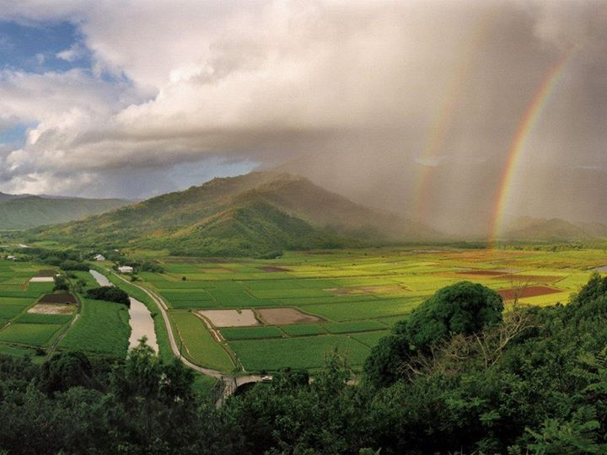
এসো আজকের পাঠের নতুন শব্দার্থসমূহ শিখে নেই
গেরুয়া
মেটে
বাহার
শোভা
নিসর্গ
প্রকৃতি

Slide 8
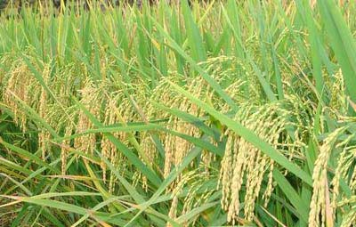
হেমন্ততে প্রকৃতিতে রঙের নানা রকম খেলা চলে

Slide 9
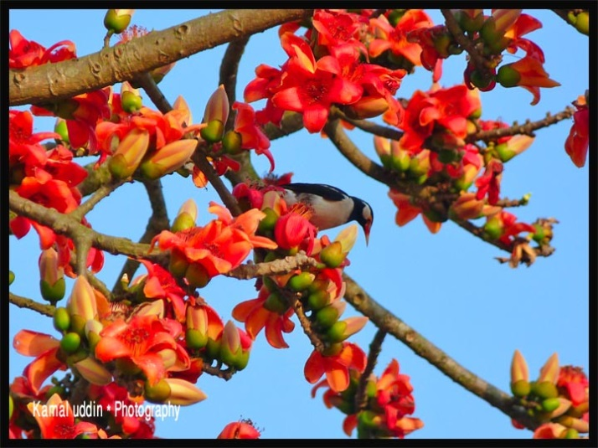
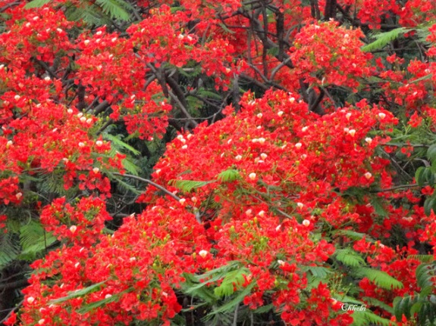
শীতে পুরো প্রকৃতি যেন রঙের উৎসবে মেতে উঠে

Slide 10
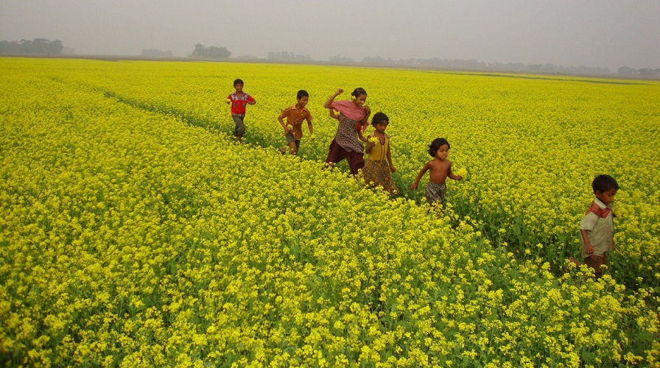
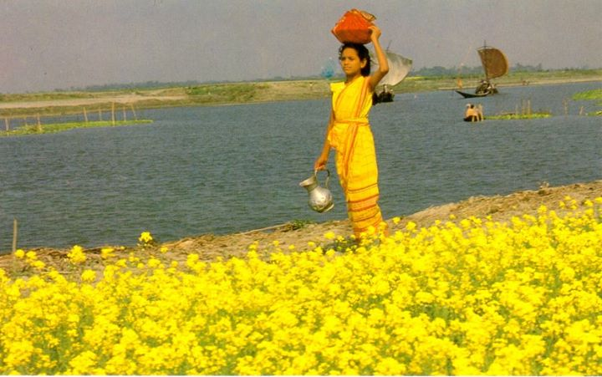
শীতকালে প্রকৃতিতে হলুদ রঙের বন্যা

Slide 11
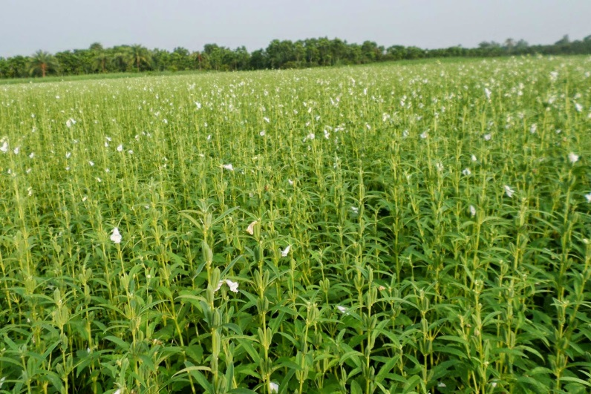
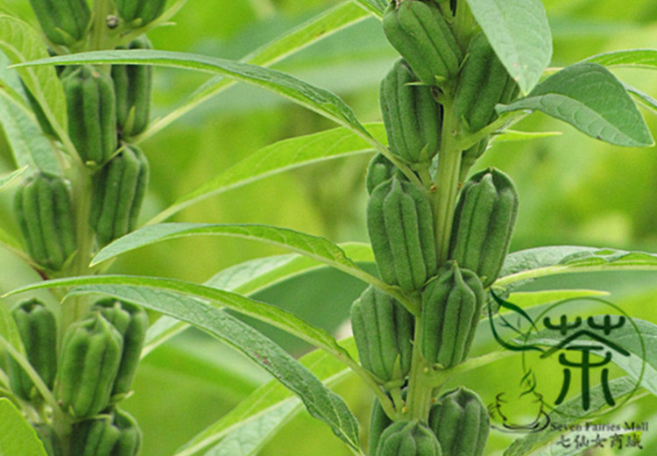
শীতকালে প্রকৃতিতে তিল খেতের সাদা আর হালকা বেগুনি ফুল দেখা যায়

Slide 12
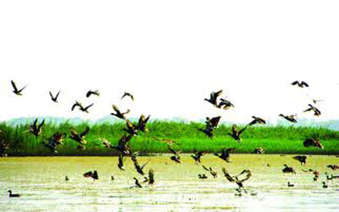
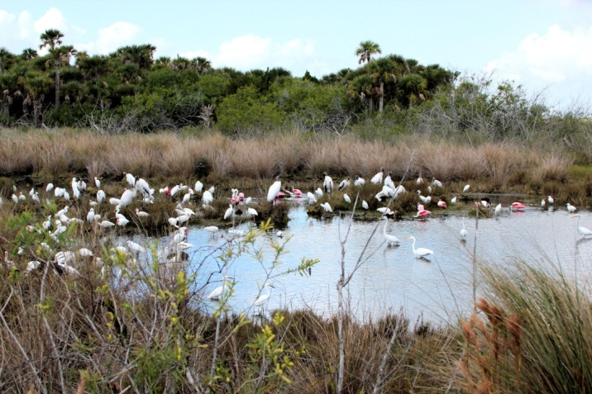
জোড়ায় কাজ
উপরের ছবি ভালোভাবে দেখে তিনটি বাক্য লেখ।

Slide 13
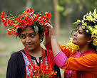
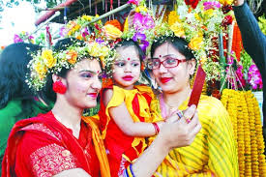
বাসন্তী ও উজ্জ্বল রঙের পোশাকে, সাজ-সজ্জায় উৎসবে মেতে ওঠে।

Slide 14
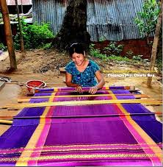
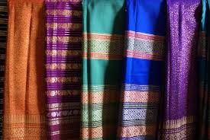
ক্ষুদ্র নৃগোষ্ঠীর লোকেরা তাদের তৈরি তাঁতের পোশাকে রঙিন সুতোর বুনটে মনকাড়া শাড়ি ও পোশাক বানিয়ে চলছে

Slide 15
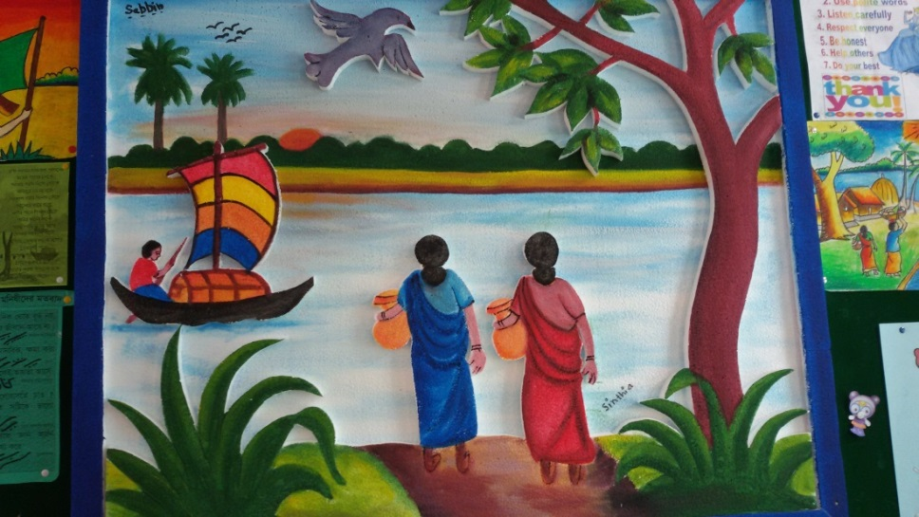
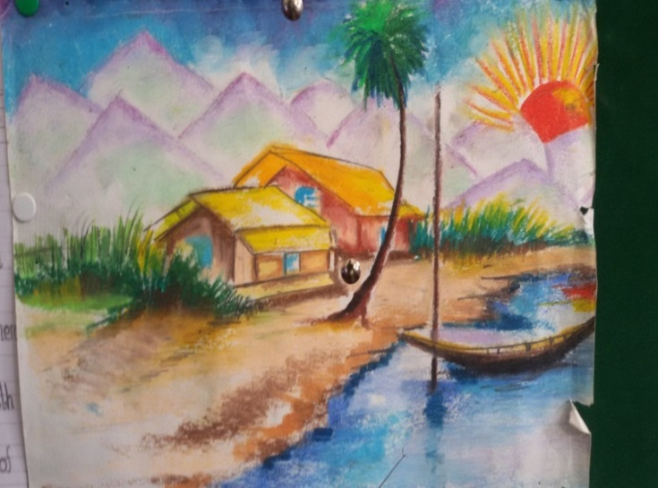
বিভিন্ন দেশের তুলনায় বাংলাদেশের শিশুদের ছবির রঙ অনেক উজ্জ্বল, সাহসী,এবং মৌলিক রঙ ঘেঁষা। তাই খুব সহজেই বাংলার শিশুদের ছবিকে আলাদা বৈশিষ্ট্যে চেনা যায়।

Slide 16
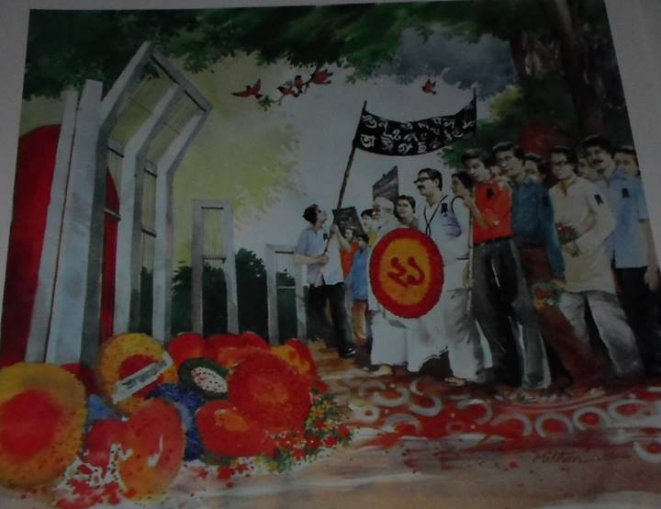
বাংলার শিল্পীদের শিল্পকর্ম সারা বিশ্বে প্রশংসা পাচ্ছে

Slide 17
মূল্যায়ন
সঠিক উত্তরের জন্য এখানে ক্লিক করুন
বহুনির্বাচনী প্রশ্ন
১। বাংলাদেশের শিশুদের ছবির রঙ কেমন ?
(ক) সুন্দর
√
খ) মৌলিক রঙ ঘেঁষা
(গ) শিশুদের মত কোমল
(ঘ) ঝলমলে
২। ‘ গেরুয়া’ শব্দের অর্থ কী?
(খ) ভেজে
(ক) খবর
(ঘ) শত অব্দ
√
(গ) মেটে

Slide 18
বাড়ির কাজ
বসন্ত ঋতুর প্রকৃতিকে তুমি কীভাবে উপভোগ কর তার বর্ণনা দিয়ে একটি অনুচ্ছেদ লিখে আনবে।

Slide 19
সবাইকে ধন্যবাদ

